Slide 1


Modelo Whisper de IA: Una Inmersión Profunda
¡Bienvenidos! Hoy exploraremos el modelo Whisper de IA, una herramienta revolucionaria que está transformando la forma en que interactuamos con la tecnología.
por Franz Gonzales

Slide 2
1. Introducción al Modelo
¿Qué es el modelo Whisper y para qué sirve?
El modelo Whisper es un sistema avanzado de inteligencia artificial desarrollado por OpenAI para la transcripción y traducción de audio a texto. Es una aplicación de aprendizaje profundo basada en la arquitectura de Transformers, que ofrece capacidades multilingües y soporta tareas como:
Transcripción de audio.
Traducción automática de texto a inglés desde otros idiomas hablados.
Reconocimiento del idioma del audio de entrada.
Whisper está diseñado para aplicaciones prácticas como generación de subtítulos, accesibilidad para personas con discapacidades auditivas, asistentes virtuales, análisis de datos de audio, entre otros.

Slide 3

¿Cuál es su origen?
Whisper es el resultado de los avances de OpenAI en modelos de lenguaje y procesamiento de datos secuenciales. Su desarrollo se basa en el éxito de los Transformers, arquitecturas que revolucionaron el campo del procesamiento del lenguaje natural (NLP). Whisper se apoya en su capacidad de manejar grandes volúmenes de datos para entrenar modelos que no solo comprenden texto, sino también audio como entrada directa.

Slide 4

2. Funcionamiento del Modelo
¿Cómo funciona el modelo?
Whisper convierte datos de audio en texto mediante los siguientes pasos:
1
1. Preprocesamiento del audio:
2
Codificación:
El audio es transformado en espectrogramas (representaciones visuales de las frecuencias en el tiempo).
Los espectrogramas son procesados por un codificador (encoder), que genera representaciones internas del audio.
3
Decodificación:
4
Mecanismos de atención:
Un decodificador traduce esas representaciones en texto o tokens que representan palabras.
Se enfoca en las partes relevantes del audio para generar texto preciso.

Slide 5
Funcionamiento del Modelo
¿Cómo fue entrenado?
¿Con qué datos fue entrenado?
Whisper fue entrenado en un proceso supervisado y semi-supervisado.
Los datos provienen de audios públicos, como:
Podcasts.
Utilizó un dataset masivo que incluye 680,000 horas de audio etiquetado en múltiples idiomas y formatos.
Videos en línea.
Grabaciones educativas.
La arquitectura fue optimizada para manejar datos con ruido, lo que lo hace robusto frente a variaciones de calidad en los audios.
El dataset fue cuidadosamente curado para cubrir múltiples idiomas y dialectos, asegurando resultados multilingües precisos.

Slide 6
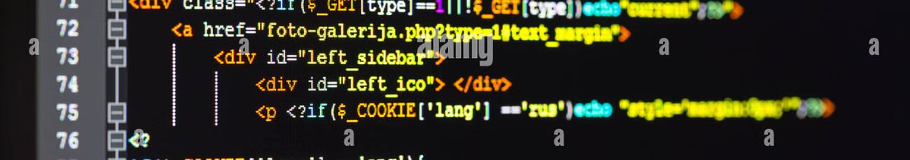
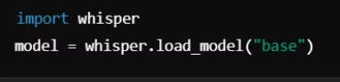
3. Implementación y Uso
¿Cómo se implementa y utiliza el modelo?
Whisper puede integrarse fácilmente en aplicaciones Python utilizando la biblioteca openai-whisper:
1. Instalación:
2. Carga del modelo
3. Transcripción de audio
pip install openai-whisper
result = model.transcribe("audio_file.wav")
Desde GitHub:
print(result["text"])
git clone https://github.com/openai/whisper.git

Slide 7
3. Implementación y Uso
¿Cómo se puede personalizar para necesidades específicas?
El modelo permite personalización mediante:
Modificación de modelo:
Parámetros adicionales:
Se puede instanciar tipos de modelo para implementar para una tarea específica, Whisper se divide en varios formas como: (Tiny, Base, Small, Medium y Large)
Especificar tareas como traducción directa (task="translate") o ajustar la temperatura para generar transcripciones más creativas.

Slide 8





4. Arquitectura y Procedimiento
¿Cuál es la arquitectura del modelo?
Whisper utiliza una arquitectura basada en Transformers. Está dividido en:
1
Transformador
2
Encoder
Convierte los espectrogramas en representaciones internas.
3
Decoder
Traduce las representaciones en texto.
4
Mecanismos de Atención
Permiten al modelo enfocarse en partes específicas del audio para mejorar la precisión.
5
Salida de Texto

Slide 9
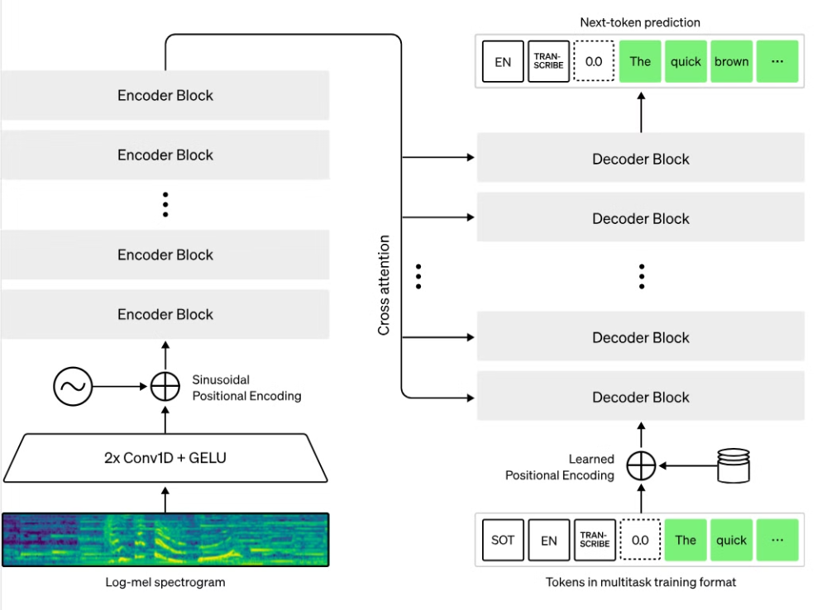
Análisis de la Gráfica
Esta gráfica muestra la arquitectura interna del modelo Whisper, específicamente cómo se procesa el audio y cómo se genera texto. La arquitectura está organizada en dos partes principales: codificación y decodificación, utilizando bloques de transformer.

Slide 10
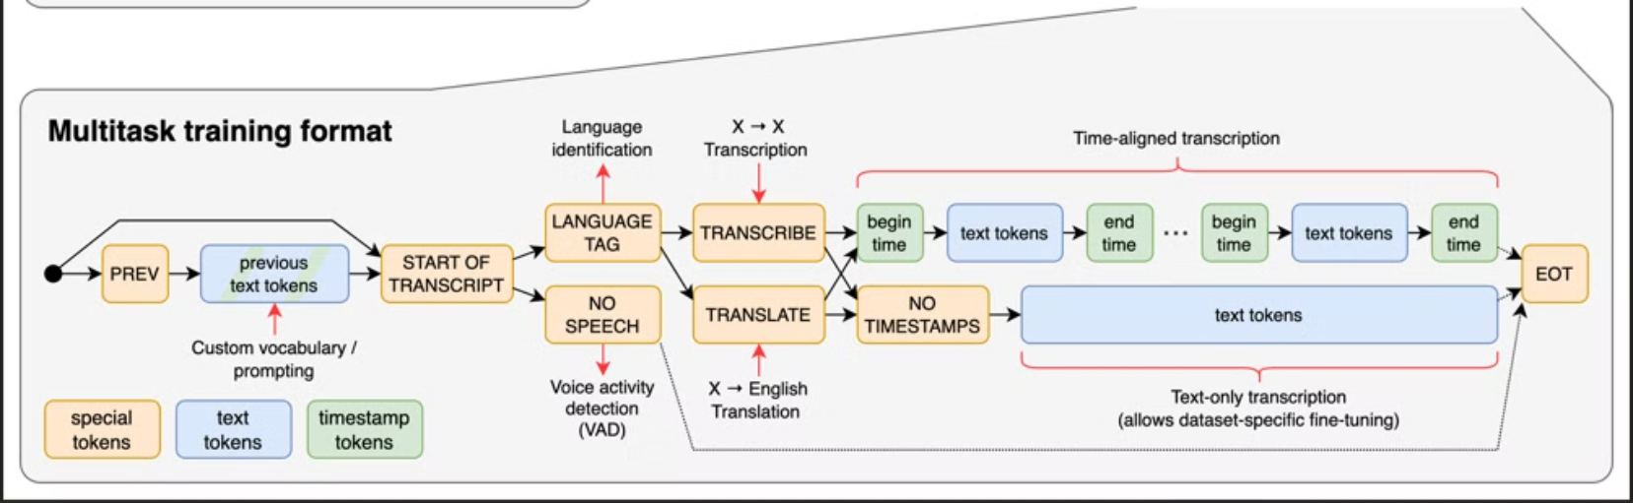
Multitask Training Format

Slide 11
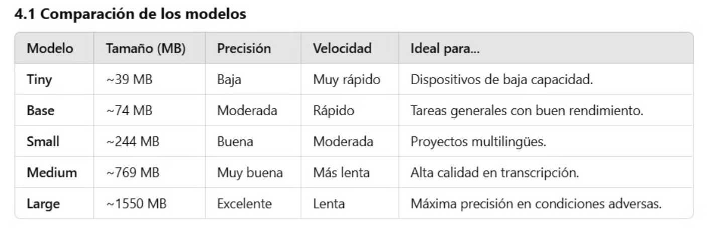
¿Cómo fue construido?
Whisper combina técnicas de aprendizaje supervisado y no supervisado. Utiliza una arquitectura escalable que permite entrenar con grandes volúmenes de datos, soportando múltiples idiomas y formatos de audio.
¿Qué versiones existen y cuál es la mejor?
Versiones disponibles: tiny, base, small, medium, large.
Recomendaciones:
tiny y base para tareas rápidas con recursos limitados.
large para aplicaciones que requieran máxima precisión, aunque consume más recursos.

Slide 12




5. Ejemplos Prácticos
Transcripción de audio a texto
Whisper permite convertir la voz en texto en tiempo real, lo que es ideal para aplicaciones de chat.
Traducción de audio a una Idioma (Ingles)
Se puede utilizar para traducir de un idioma hablado a otra por defecto a Inglés.
Conversación de Voz a Texto Multilingue
Whisper permite convertir la voz en texto en diferentes lenguajes.

Slide 13

Aplicaciones Potenciales
1
Asistentes Virtuales
2
Traductores Automáticos
3
Análisis de Sentimientos
4
Creación de Contenidos

Slide 14

6. Conclusiones y Recomendaciones
Conclusiones
Whisper es una herramienta robusta y versátil para el reconocimiento y traducción de audio.
Su capacidad de manejar múltiples idiomas y condiciones de ruido lo hace único en su campo.
La flexibilidad de implementación permite aplicaciones prácticas en educación, accesibilidad y entretenimiento.
Recomendaciones
Aprovechar el modelo para mejorar la accesibilidad en plataformas educativas y empresariales.
Usar los tipos de modelos de acuerdo a una necesidad específica, como "tiny, base, small, medium, large".
Tener en cuenta los recursos computacionales al elegir la versión del modelo.

Slide 15

¡Gracias por su atención!

